Slide 1
커카이브 프로젝트
커리손으로먹기연구회 탄두리 팀(가명)

Slide 2
주요 서비스
회원가입
회원가입
로그인 & 로그인 정보 저장
회원 탈퇴
2. 관리자
회원 강제 탈퇴 기능
다른 사용자(임원진)에 레시피 업로드 권한 부여
관리자 권한 위임 회장이 바뀌는 등의 상황에서 새로운 회장에 관리자 권한 부여 가능.
맛집 정보 업로드 및 수정 일반 유저가 사용하는 기능 모두 사용 가능.
3. 유저
개인정보 수정
검색 기능 사용
맛집 정보 업로드 및 수정
(댓글 기능 사용) -> 추후 추가 가능

Slide 3
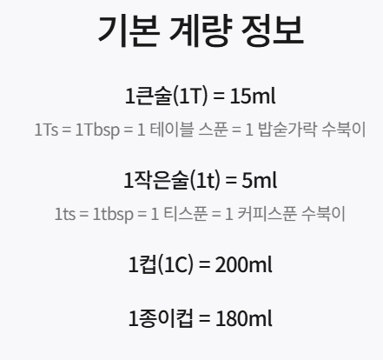
Menu Structure
식당 아카이빙
레시피 아카이빙
회원가입
식당 업로드
식당 조회
레시피 업로드
레시피 조회
아이디
식당 정보 입력
태그 기반 검색
재료 | 양(단위)
요리 이름 검색
비밀번호
위치 추출
위치 기반 검색
5
단위 변환 기능
레시피 조회
2
이름
3
태그 입력/수정
4
키워드 검색
단위 변환 기능
메일 주소
3
국가 : 복수 입력 가능
고기, 면, 만두 여부 입력/선택
1
커손연 코드
카카오톡으로 로그인
4
식당 이름 일부를 검색 가능
1
2
커손연 이외 외부인이 로그인할 수 있으므로 임원진이 지정한
가입 코드를 기입하도록 함.
개발 초기에는 우리가 임의로 지정.
네이버 지도처럼 내 위치 주변에
아카이빙된 식당 보기.
+) 태그 기반 필터링
5
액체 계량 : 스푼 ↔ ml
낱개 재료 계량 : 개수 ↔ gram
예) 채소류
손 계량 : 꼬집, 주먹(이건 변환 기능 X)

Slide 4
Flow Chart
회원가입
식당 아카이빙
네이버/카카오 맵 링크
후기(500자 제한)
레시피 아카이빙
관리자 페이지
메인 페이지
이름
아이디
패스워드
커손연 코드
패스워드 확인
식당 이름
별점
태그
추천 메뉴
주소 정보 호출
재료 기록
조리 순서
식당 조회
식당 아카이빙
단위 선택 기능
각 채소별 g과 개수 변환
스푼과 ml 단위 변환
레시피 조회
레시피 검색
인분 선택
자동 재료 양 계산 및 반영
기준 인분 선택
관리자 위임
회원 관리
회원 강제 탈퇴
레시피 아카이빙 접근성 설정
기존 관리자는 일반 부원
마이 페이지
회원 정보 수정
회원 탈퇴
식당 이름으로 검색
위치 기반 검색
태그 기반 검색
1
별점은 이 식당을 아카이빙한
사람이 남김.
추후에 모든 이용자가 각 식당에 별점을 남길 수 있게 하면 어떨까 생각.
2
퓨전, 한식, 양식, 중식 등으로 할 수도 있고, 파스타, 면요리, 국밥 등 구체적인 카테고리 중심으로 할 수도 있음.
<문제점>
구체적인 카테고리를 중심으로 하고 싶은데, 그러면 아카이빙 하는 사람이 번거롭지 않을까 우려됨.
태그 범위가 구체적이면 누락되는 항목이 생길까봐 우려됨.
-> 커뮤니티 기능 도입(태그 추가) 생각 중
1
2

Slide 5
1. 회원가입

Slide 7
레시피 아카이빙

